Slide 1
Des solutions portées par l’ABUM pour faciliter le rôle des pharmaciens
Luc Besançon
Pharmagora Plus – 11/03/2023

Slide 2
L’ABUM accompagne les innovateurs
Un des 5 piliers de l’action de l’ABUM est de soutenir les innovations permettant d’améliorer le bon usage des médicaments, tels que les antibiotiques.
Ce soutien se matérialise de plusieurs façons :
  Accompagner le développement de ces solutions (par un groupe dédié)
  Récompenser les innovations à travers le « Prix International du Bon Usage du Médicament » à travers l’Académie Nationale de Pharmacie (doté de 3000€) remis chaque année.

Slide 3

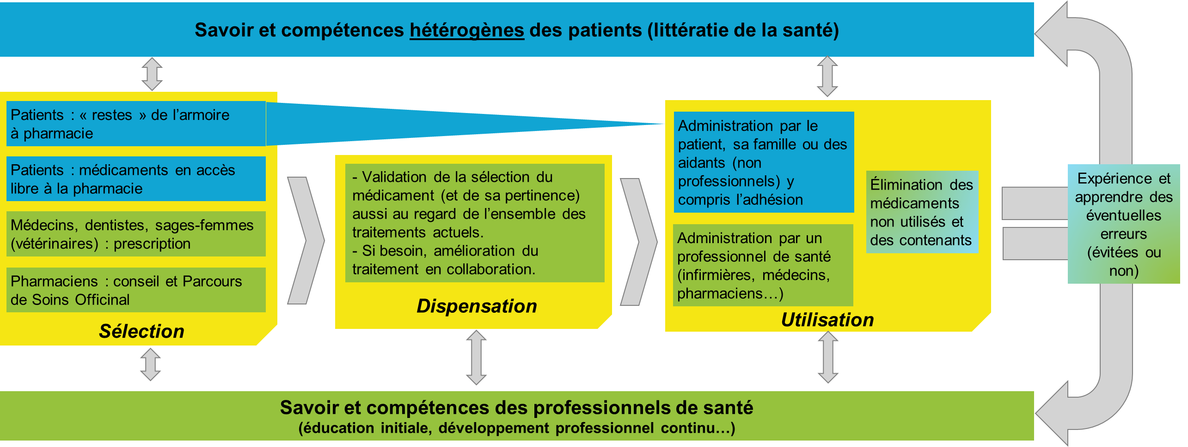
Des innovations qui ciblent plusieurs composantes du bon usage des antibiotiques
1
4
3
2

Slide 4
L’Antibio’Kit
1
Sensibiliser les lycéens sur l’antibiorésistance à travers les professeurs de SVT

Slide 5
Les origines de cette solution
Le(s) problème(s) identifiés par les auteurs de la solution :
  Une sensibilisation sur l’enjeu de l’antibiorésistance encore faible au niveau des lycéens
Pour y répondre, un groupe d’étudiants de la Toulouse Business School (G. Mery, C. Friedmann, H. Villechaise et T. Sauvignac) ont développé un kit de sensibilisation en 2022, appelé l’Antibio’Kit.

Slide 6
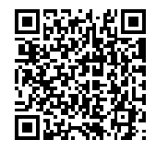
La solution
Kit digital « clé en main » à l’attention des professeurs de SVT pour sensibiliser les lycéens ; il comprend :
  Une présentation PowerPoint
  Un flyer à distribuer en fin de session
  Une affiche
  Un guide d’utilisation pour l’intervenant (=le professeur de SVT)
  Un questionnaire de satisfaction
Les sujets traités :
  Qu’est-ce que l’antibiorésistance
  Comment on prévient l’antibiorésistance
Kit à télécharger sur le site de l’ABUM ou via ce QR code :

Slide 7

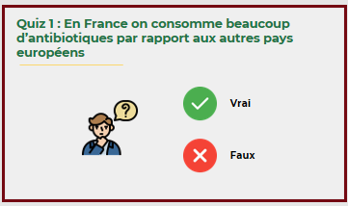
En pratique
Projet pilote testé dans deux lycées :
haute satisfaction
Accès libre et gratuit aux outils

Slide 8
Défimédoc
2
Actualisation des connaissances des pharmaciens sur les antibiotiques et leur bon usage

Slide 9

Les origines de cette solution
Le(s) problème(s) identifiés par les auteurs de la solution :
  Concilier l’actualisation des connaissances sur les médicaments (dont les antibiotiques) et les plages de disponibilités du pharmacien à l’officine
  Améliorer l’interaction avec les pharmaciens, jusqu’à avoir un retour terrain sur les problématiques de bon usage
Pour y répondre, Défimédoc a été créé en 2019 à Paris

Slide 10
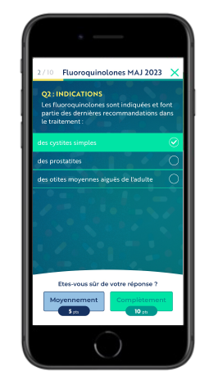
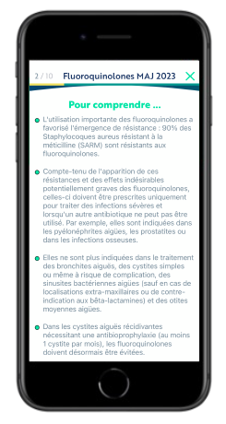
La solution
Défimédoc : application mobile.
Chaque semaine est consacrée à une classe de médicaments (IPP, AOD...), avec deux nouveaux Quiz envoyés sur le smartphone chaque semaine : le lundi (Quiz Pharmacologie en 10 questions) et le jeudi (Quiz 10 cas pratiques d'application).
Ecrans de suivi de ses scores, ludiques et motivants.
Fiches de synthèse sur la classe de médicament en 10 points, avec bibliographie en ligne, consultable à tout moment.
Possibilité d'échanger sur les thèmes des Quiz entre apprenants.
Une fois par mois : un Quiz Médic'Actus qui traite 10 infos essentielles du mois en cours, autour du médicament.

Slide 11
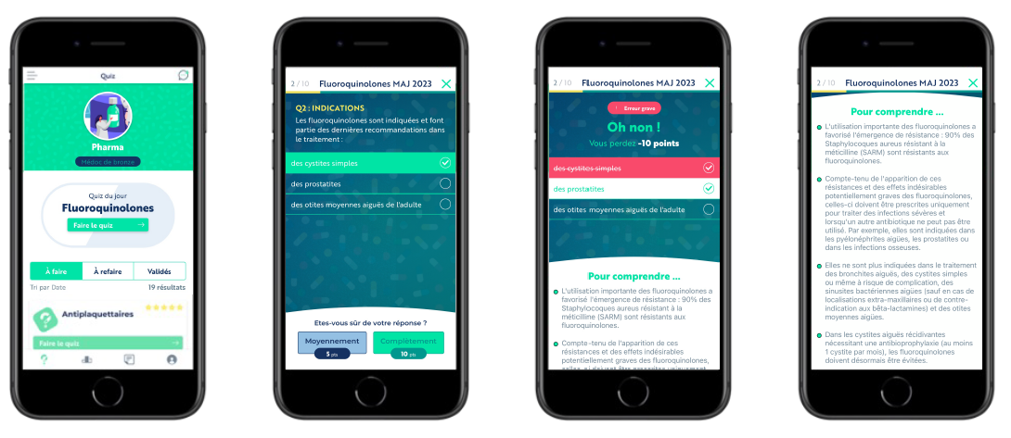
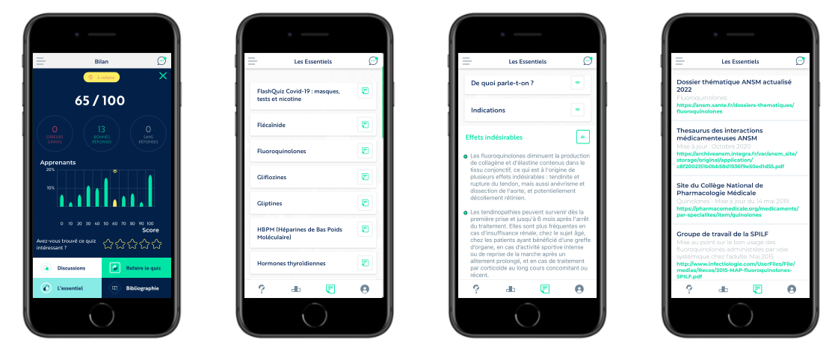
En pratique
Parmi les thèmes des Quiz Défimédoc :
7 sont consacrés à des antibiotiques (amoxicilline, macrolides, fluoroquinolones...)
1 à l'antibiorésistance
Notes:
8,32€HT (9,99€TTC) par mois en abonnement mensuel sans engagement. 74,99€HT (89,99€TTC) en abonnement annuel.

Slide 12
Parcours de Soins Officinal
3

Slide 13
Le Parcours de Soins Officinal (PSO)
Une demande de conseil du patient à l’officine :
  1ère étape : Analyse de la situation par le pharmacien à partir de son échange avec le patient et en s’appuyant si besoin sur le dossier patient de son officine enrichi du Dossier Pharmaceutique, ou sur d’autres outils comme les TROD (Tests Rapides à Orientation Diagnostic) à l’instar du TROD angine.
  2ème étape : une décision clinique du pharmacien : soit
    Réorienter le patient vers un autre professionnel de santé (par exemple un médecin généraliste) ou vers les urgences, OU
    Prodiguer des conseils pour prendre en charge cette affection et si besoin, dispenser un ou plusieurs médicaments de prescription médicale facultative (PMF), ou d’autres produits de santé
  3ème étape : inscription dans le dossier patient partagé (Mon Espace Santé), accessible aux autres professionnels de santé
La dispensation est pour un usage « immédiat »

Slide 14
Care animations
4
Soutenir le bon usage des antibiotiques à travers des vidéos didactiques et adaptées aux patients

Slide 15

Les origines de cette solution
Le(s) problème(s) identifiés par les auteurs de la solution :
  Une observance insuffisante au traitement
  Le format et contenu de la notice ne sont pas toujours adaptés pour les patients (au regard de leur littératie en santé ou la maitrise du français)
Pour y répondre, Careanimations, créée en 2016 à La Haye (aux Pays-Bas) et filiale française depuis 2021 a développé une solution appelée « WatchYourCare »

Slide 16
La solution
WatchYourCare regroupe différents outils pour améliorer l’accompagnement et la compréhension des patients de leur traitement (instructions d’utilisation, bon usage, questions fréquemment posées…)
  Vidéos d’explications des éléments clés, disponibles en 3 langue : français, anglais et arabe
  Pictogrammes animés
Chaque outil est élaboré selon la méthode FALC (Facile A Lire et à Comprendre) + sous-titrés

Slide 17
En pratique
Les officines (et les autres structures de santé) s’abonnent à ce service > il est alors gratuit pour tous leurs patients
  Au cours de la dispensation, le pharmacien fournit un lien ou un QR Code aux patients pour qu’ils puissent prendre connaissance de ces outils au calme à la maison
  Ces outils sont le prolongement des conseils du pharmacien.
Les résultats :
  Des essais pilotes aux Pays-Bas et en Allemagne ont démontré l’augmentation du niveau de compréhension et de connaissance
  Reconnaissance de la pertinence de ces solutions aux Pays-Bas par une Assurance Maladie (les honoraires de dispensation des pharmaciens qui ont recours à WatchYourCare sont majorés)

Slide 18
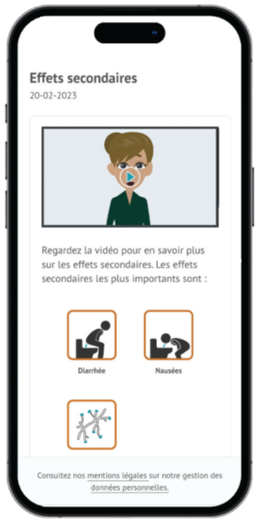
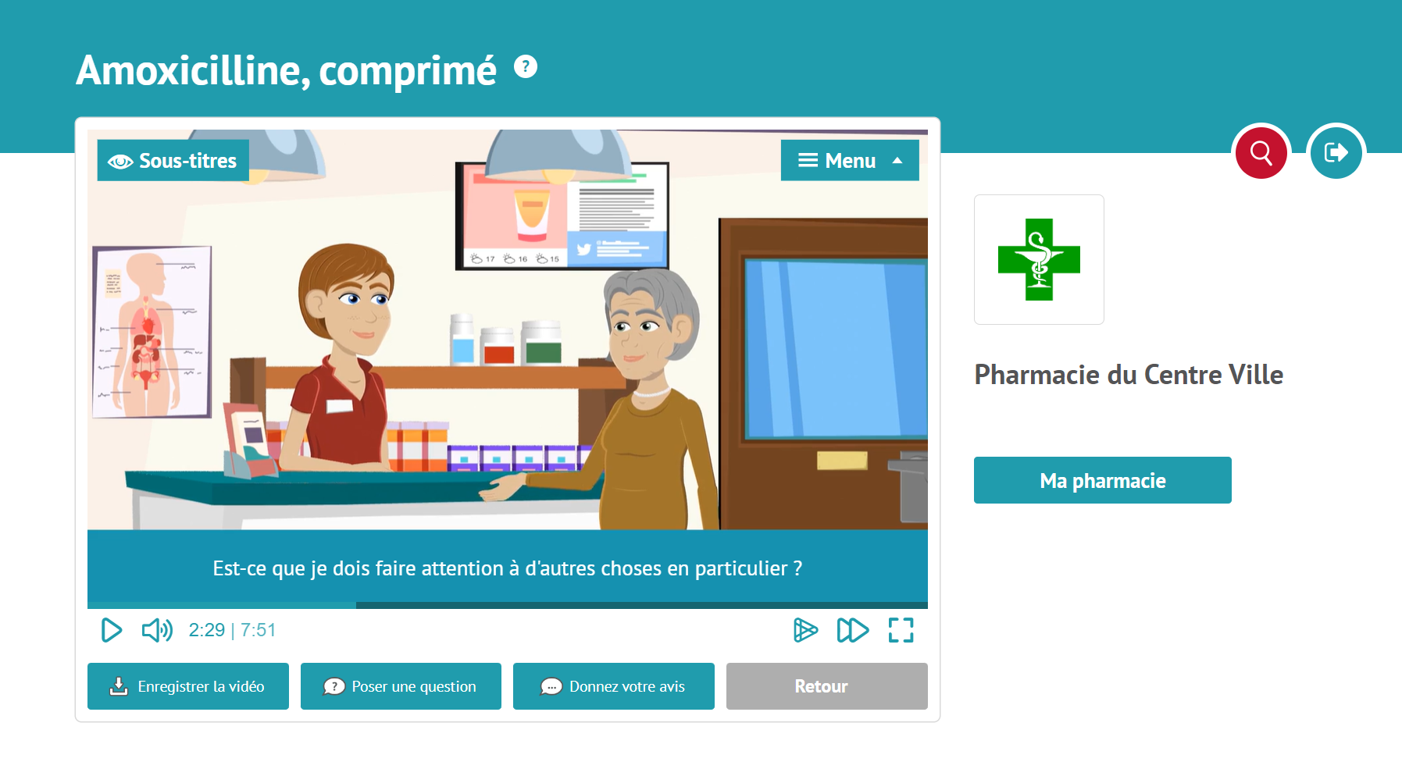
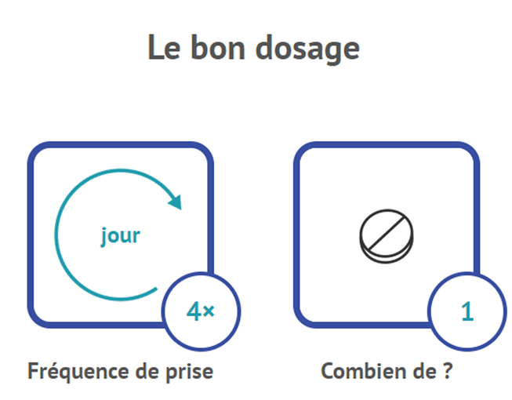
En pratique
Notes:
Un abonnement annuel compris entre 199€HT (offre découverte), 999€HT (offre premium) et 1399€HT (offre optimum)

Slide 19
Et vous de quelle innovation rêveriez-vous pour vous aider à améliorer le bon usage des antibiotiques ?

